Slide 1
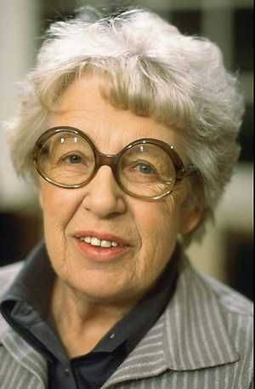
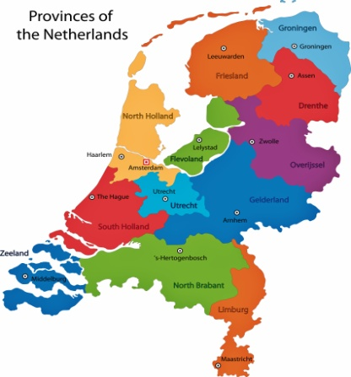

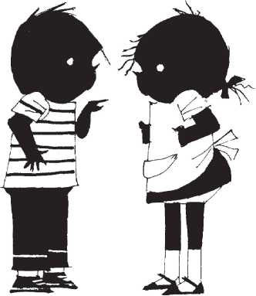
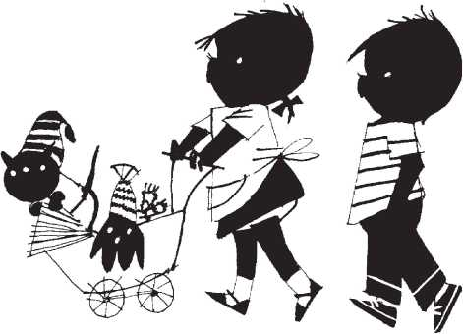
Анні Шмідт
« Їп і Янеке разом граються »
« Поппіянс хворіє »

Slide 2
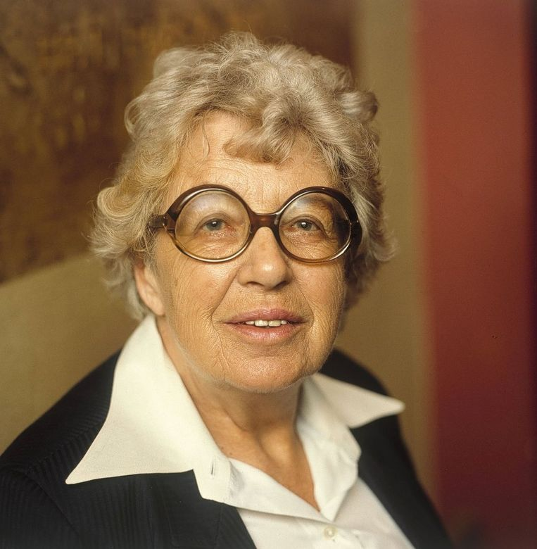

Анна Марія Гертруда ШМІДТ
Нідерландська письменниця
Мати голландської театральної пісні
Королева голландської дитячої літератури
Найдотепніша бабуся в світі
(1911 – 1995)

Slide 3
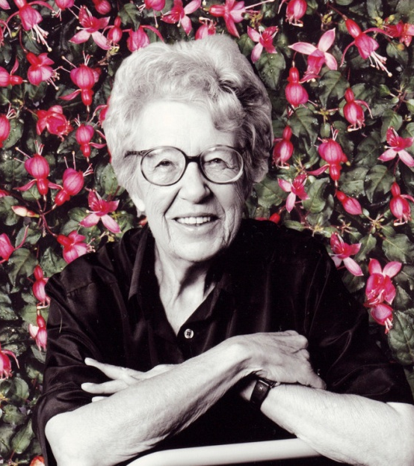
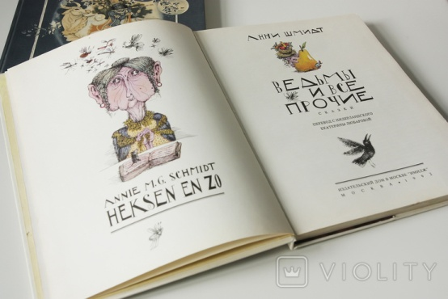

Анні ШМІДТ
Народилася у сім’ї пастора, який був освіченою людиною.
Дівчинка виросла на казках Андерсена.
Свої перші вірші, казки й оповідання почала писати ще в дитинстві.
Коли Анні скінчила школу, батьки послали її в Німеччину до тітки, щоб вона там навчилася домоводству. Звідти додому вона писала такі цікаві листи, що вже тоді можна було вгадати в ній майбутню письменницю.

Slide 4

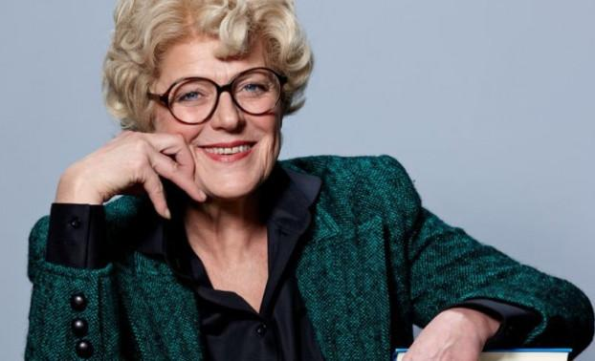
Анні ШМІДТ
Батьки послали вчитися на бібліотечні курси. Спочатку їй здалося, що це дуже нудно. Але потім вона зрозуміла, яка це цікава професія, і згодом стала директором дуже великої бібліотеки.

Slide 5

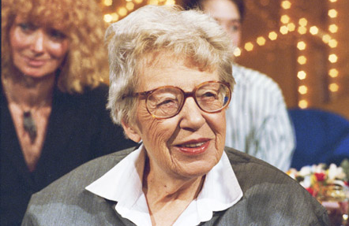
Анні ШМІДТ
Але її дуже тягло писати. Першою була книга віршів «Чайник зі свистком»
Незабаром з’явилася серія оповідань для маленьких «Їп і Янеке»
Через кілька років - збірка казок про маленького чарівника «Віплала»

Slide 6
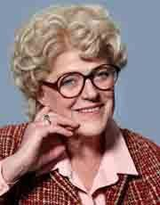







Творчість Анни ШМІДТ

Slide 7
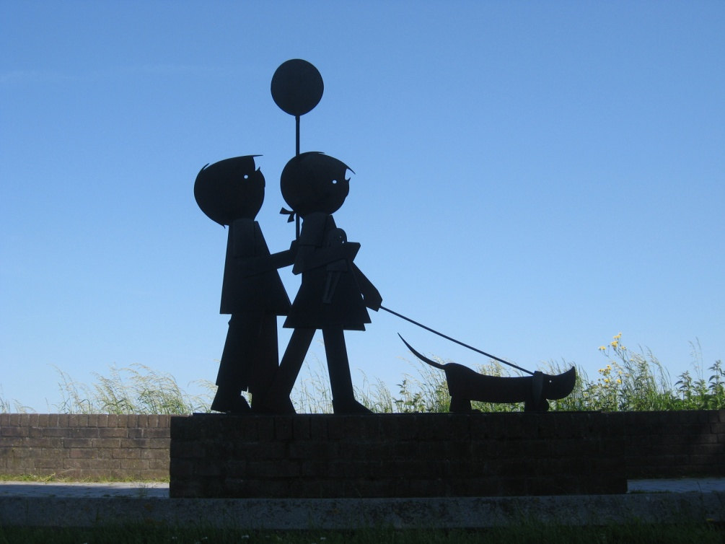
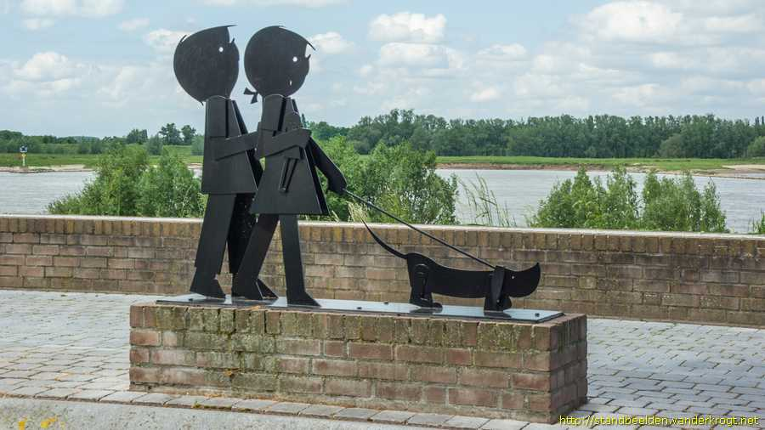
Їп і Янеке

Slide 8

Читаємо оповідання
“ Їп і Янеке разом граються ”

Slide 9

Вправляємося у читанні
скучно
навколішки
точнісінько
сьогодні
застряв
спочатку
ввійти

Slide 10
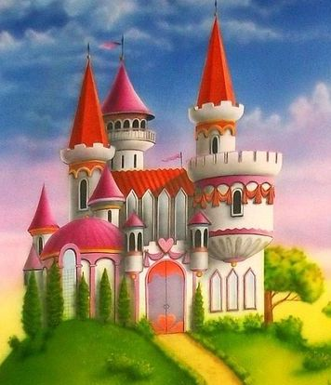
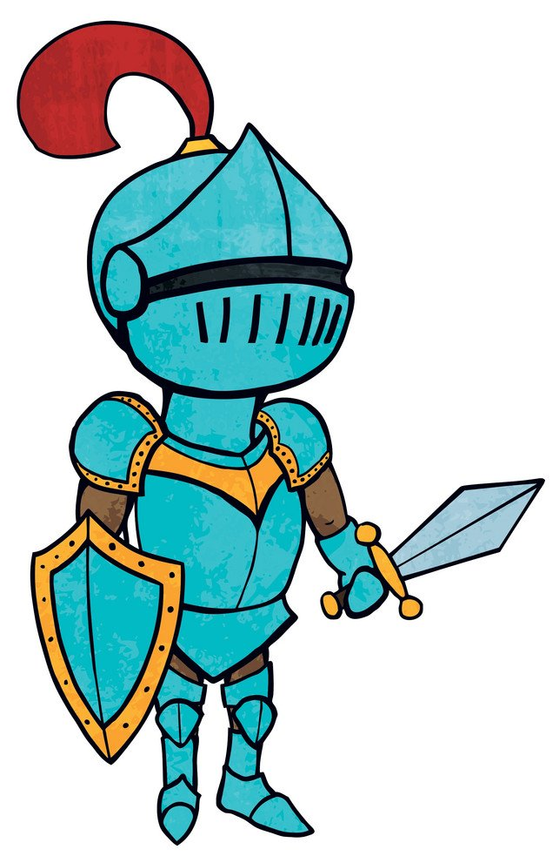
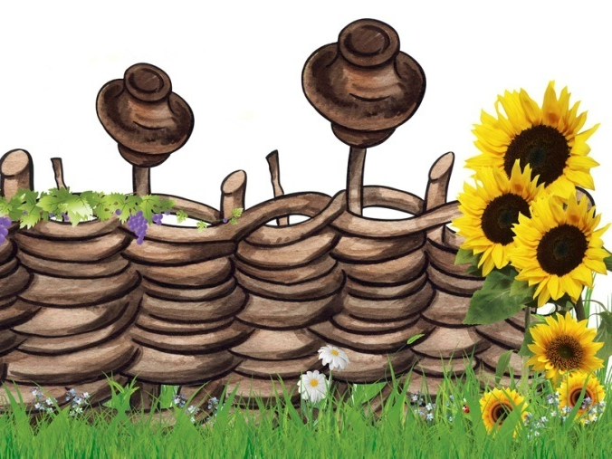
Чи знаєш ти?
тин
палац
рицар

Slide 11
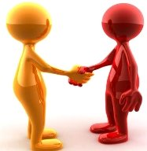
Складаємо діалог
Давай познайомимося

Slide 12
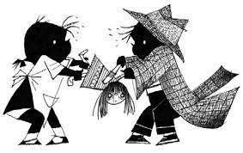
Читаємо оповідання
“ Поппіянс хворіє ”

Slide 13
Вправляємося у читанні
захворіла
зателефоную
швидше
піджак
сваряться
погляньте
справжня
заплющила

Slide 14
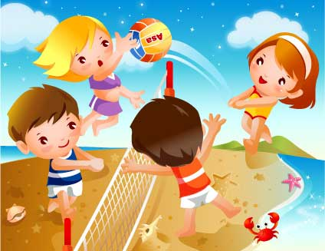
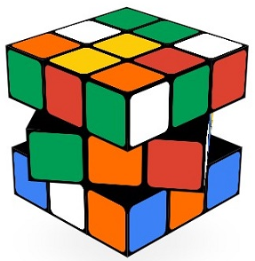
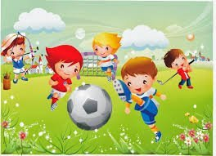
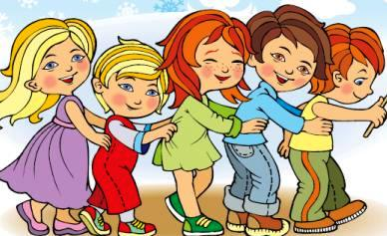
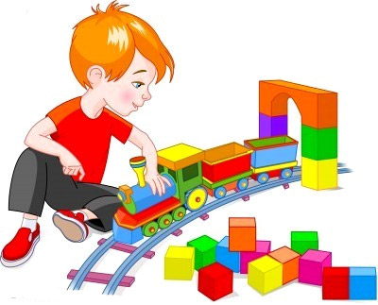
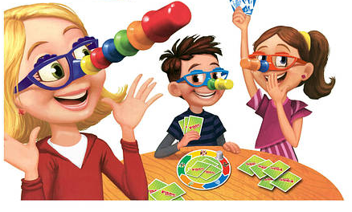
Моя улюблена гра
Розкажи, яка твоя улюблена гра

Slide 15
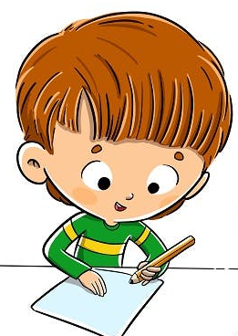
ТЕСТ
1. Двох друзів звали: Янеке і…:
А) Гугуце
Б) Стеніке
В) Їп.
2. Де грався Їп?
А) у лісі
Б) у садку
В) у полі
3. Кого побачив хлопчик
у дірочку в огорожі?
А) котика
Б) дівчинку
В) песика
4. Що зробив Їп, коли застряг?
А) заплакав і закричав
Б) заплакав і заспівав
В) засміявся
5. Хто така Поппіянс?
А) мама
Б) дівчинка
В) лялька
6. Хто помирив Їп і Янеке?
А) справжня мама
Б) дівчинка
В) лялька

Slide 16
Перевір себе
1. В
2. Б
3. Б
4. А
5. В
6. А

Slide 17

Молодці!
Дякую за роботу!

